Slide 1
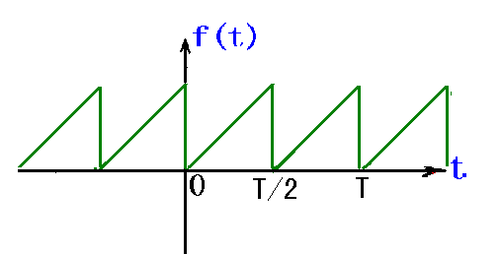
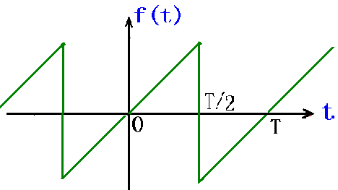
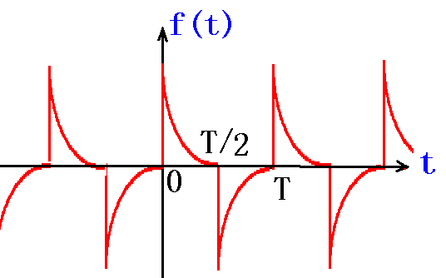
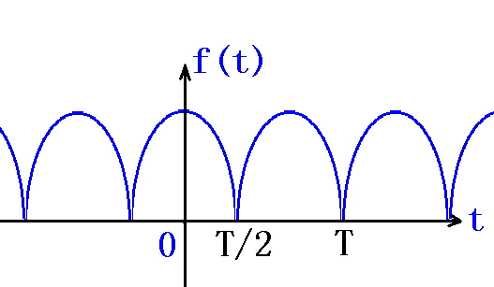
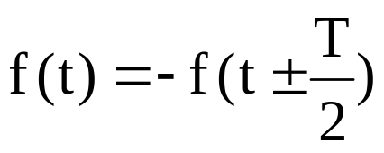
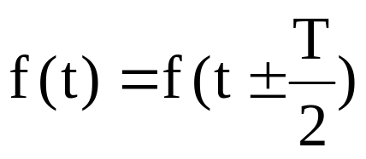
第九章 非正弦周期电流电路
9-1 非正弦周期电流及电压
定义：随时间按非正弦规律周期变化的电流或电压。
分类：
1）偶函数:f(t)=f(-t)
2）奇函数:f(t)=-f(-t)
3）奇谐函数
4）偶谐函数

Slide 2
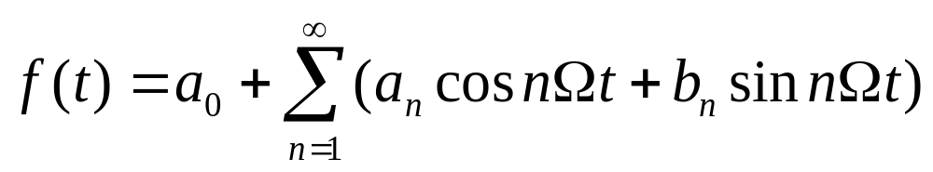
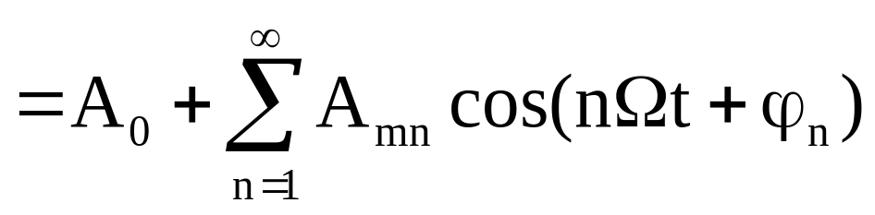
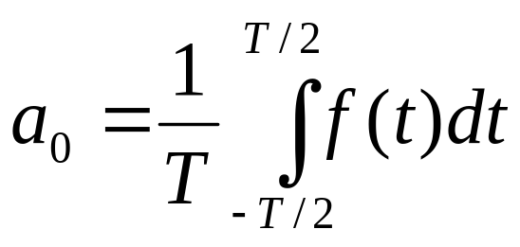
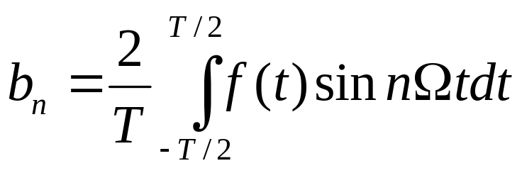
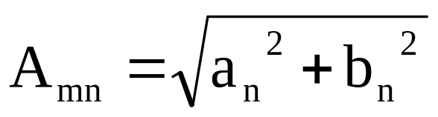
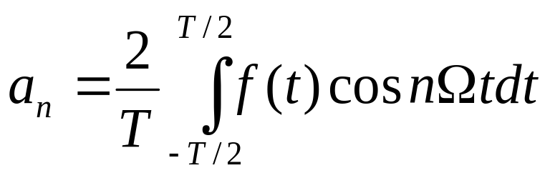
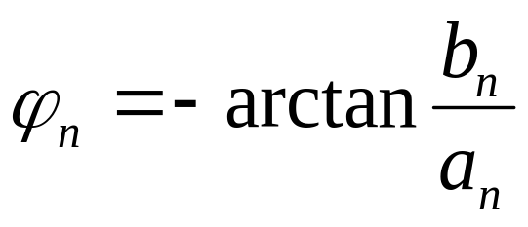
9-2 非正弦周期函数傅立叶级数展开式
一、傅立叶级数展开式：
若非正弦函数 f(t)=f(t±nT),且满足狄氏条件,则:
其中:

Slide 3
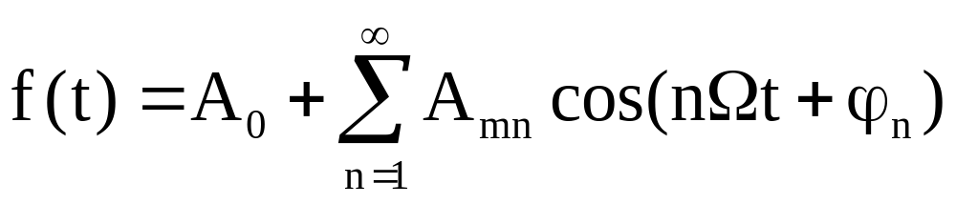
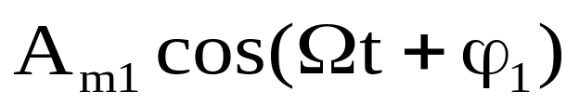




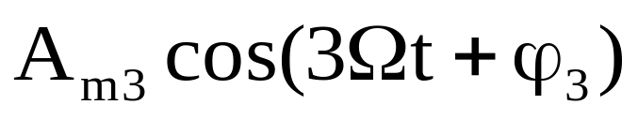

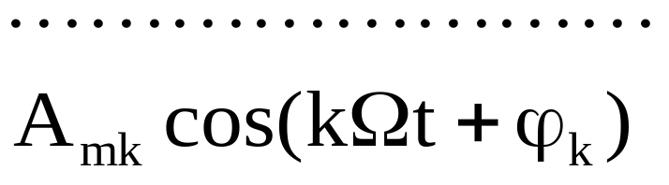
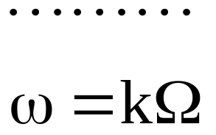
讨论：
1）A₀=a₀ ——常量，与频率无关（直流分量、零频分量）
2）A_{n}cos(nΩt+ϕ₀ )——正弦量，与n有关（谐波分量）
3）谐波分类：
A₀=a₀
直流分量
基波分量
二次谐波
高次谐波
三次谐波
奇次谐波
偶次谐波
k次谐波

Slide 4
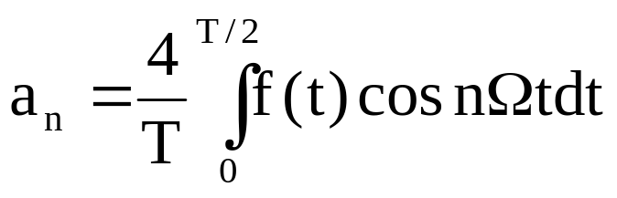

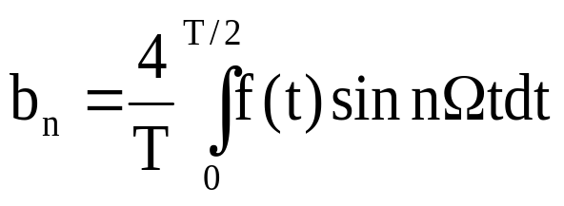





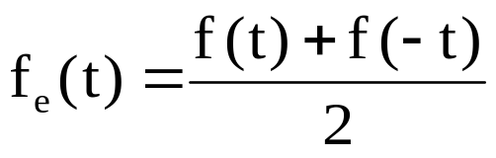
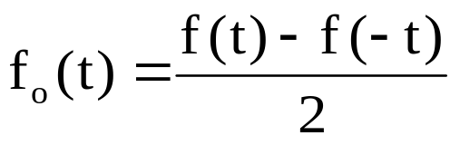
讨论：
4）函数对称性与谐波的成份
偶函数:无奇函数分量
奇函数:无偶函数分量
奇谐函数：无偶次谐波
偶谐函数：无奇次谐波
5）周期函数可分解为偶函数f_{e}(t)与奇函数f_{o}(t)之和

Slide 5
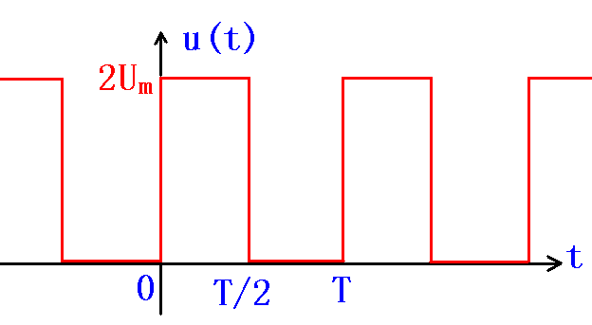
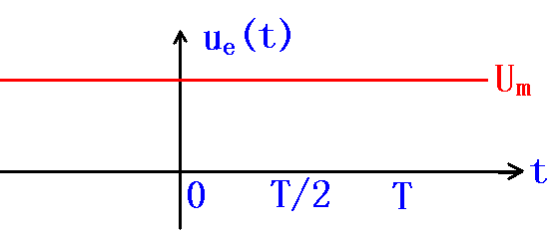
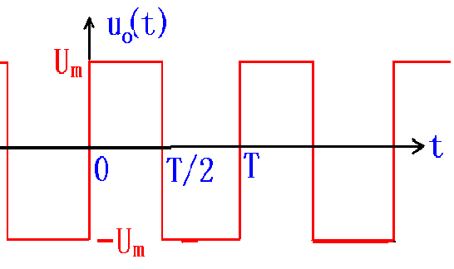
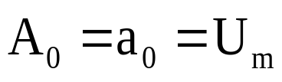
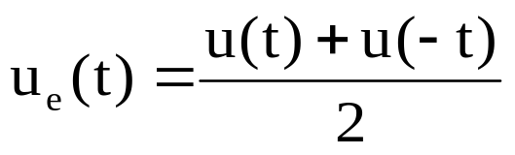
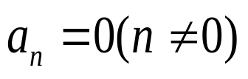
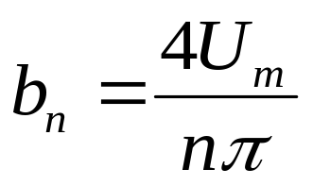
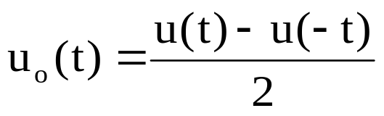
例：
图示电压中，T=2π，求u(t)傅立叶级数展开式。
解：

Slide 6
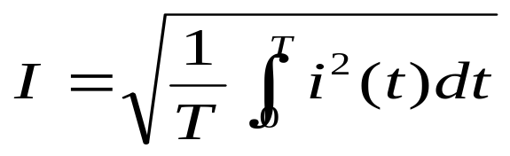
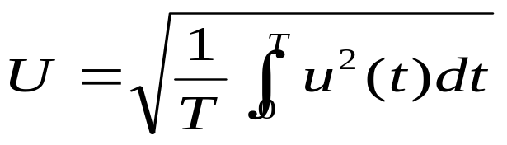
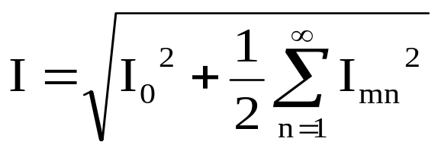
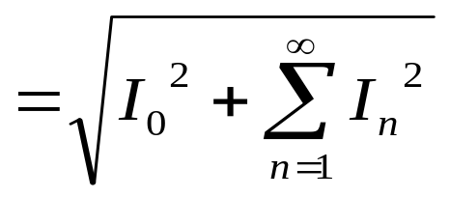
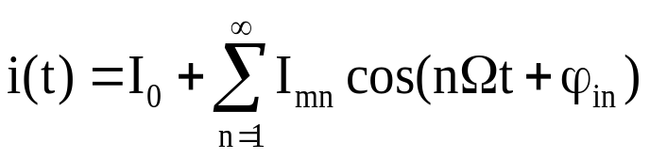
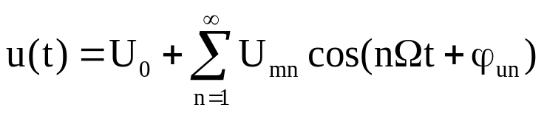
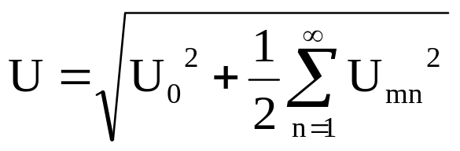
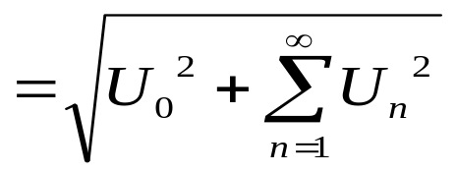
9-3 非正弦周期电量的有效值
一、定义：
若非正弦电量 i(t)=i(t±nT), u(t)=u(t±nT) 则有效值为:
二、计算：
1）按定义计算；
2）按傅立叶系数计算：

Slide 7
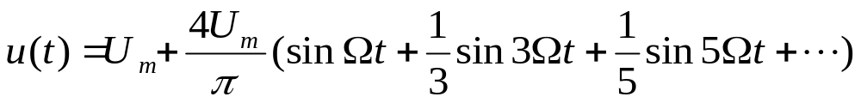
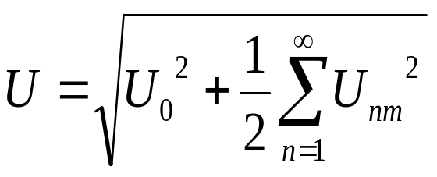
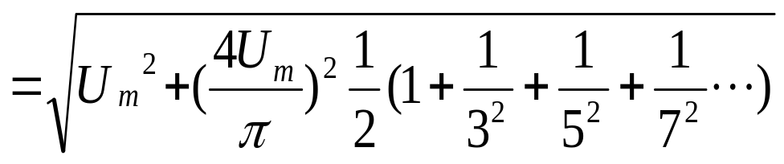
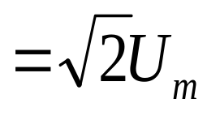
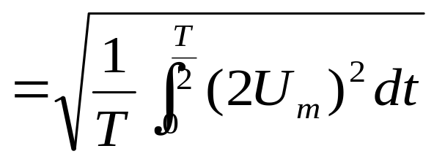
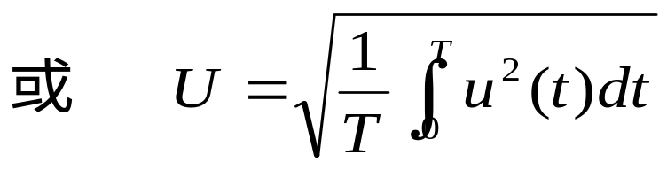
例：
图示电压中，T=2π，求u(t)有效值。
解：

Slide 8
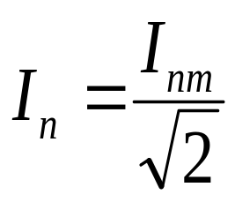
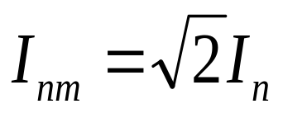
三、说明：
或
1）对于f(t)各次谐波有：
2）对于f(t)仅有有效值；
3）对于非正弦电量i(t)和u(t)：
I₀,U₀——直流分量，可用磁电式指针仪表测量；
I,U —— 有效值，可用电磁或电动式指针仪表测量；
I_{av},U_{av}——平均值，可用全波整流磁电式指针仪表测量。

Slide 9
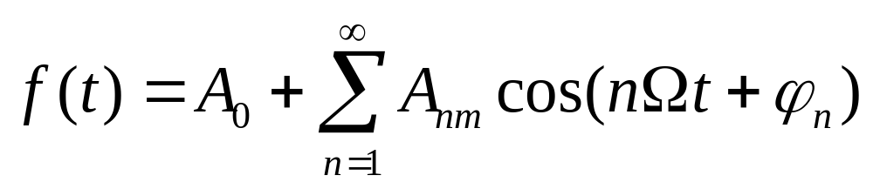
9-4 非正弦周期电流电路计算
一、一般步骤：
1） 将激励为非正弦周期函数展开为傅立叶级数：
2） 将激励分解为直流分量和无穷多个不同频率的正弦激励分量；
3） 求各激励分量单独作用时的响应分量：
(1) 直流分量作用：直流分析（C开路，L短路）求Y₀;
（2）基波分量作用：ω = Ω（正弦稳态分析）求有y₁;
（3）二次谐波分量作用：ω =2 Ω（正弦稳态分析）求有y₂;
………………
(4) 时域叠加：y(t)= Y₀ + y₁ + y₂ + y₃ + y₄ + ……

Slide 10

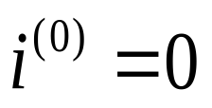
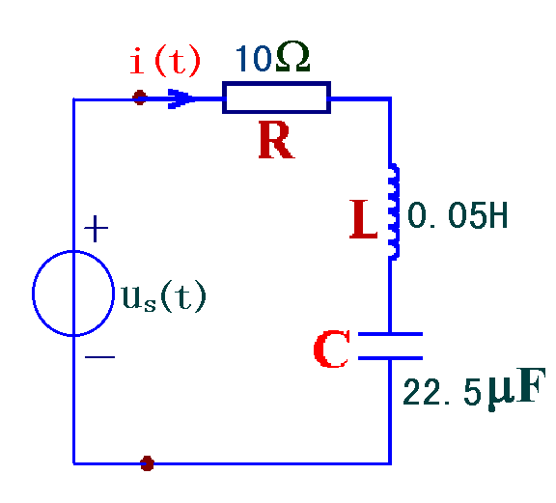
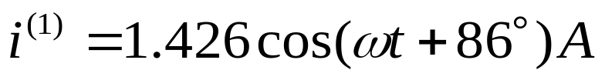












二、举例分析：
例1： 图示电路中
,f=50Hz，求i(t)和电流有效值I。
解：
直流分量作用：
基波分量作用：
3次谐波作用：
5次谐波作用：
由叠加定理，有：
电流有效值为：

Slide 11
















例2：求图示电路中电流i₁(t)和i₂(t)，并求两个电流表的读数。其中
解：
直流分量作用：
基波分量作用：
由叠加定理，有：

Slide 12








例3： 图示电路中，已知激励电压：
现欲使响应
求L和C₂。
解：
依题意要求，应
（1）L与C₂串联谐振，有
（2）L、C₂与C₁并联谐振，有
即：

Slide 13

























例4： 图示电路，求各个电表的读数。已知激励：
+ u₁(t) -
解：
1、直流分量作用：
i₃(t)
2、基波分量作用：
i₂(t)
L₁与C₁并联谐振，有
i₁(t)
+ u₂(t) -
4、时域叠加：
3、二次谐波作用
L₂与C₂并联谐振，有

Slide 14





9-5 非正弦周期电流电路的平均功率
一、定义：
1） 瞬时功率：若单口网络端口电流和电压为：
则瞬时功率为：
2）平均功率：

Slide 15


















二、举例：求图示电路中u₁(t)、i₁(t)，并求各电源的发出功率。其中
+
u
-
i
解：
1、电流源单独作用：
3、时域叠加：
2、电压源单独作用：

Slide 16








* 9-6 非正弦对称三相周期电流电路分析
一、非正弦对称三相电压
二、傅立叶级数展开式：

Slide 17




三、谐波分析
正序分量：1、7、13次谐波等
零序分量：3、9、15次谐波等
负序分量：5、11、17次谐波等
基波：
三次谐波：
五次谐波：

Slide 18





1、Y-Y三相电路
正序组分量
零序组分量
负序组分量
四、电路分析
线电压：
相电压：
三相三线对称电路：负载无零序组分量
三相四线对称电路Z_{N}≠0: 负载含零序组分量
电路分析：正序、负序分量可取一相计算，推出其余两相；
零序分量按一般节点电位法求解。

Slide 19
2、Δ-Δ三相电路
电源线圈绕组中零序组分量形成环流，在各绕组阻抗上的电压与相电压代数和为零，故
三相三线对称电路特征：负载无零序组分量
电路分析：正序、负序分量可取一相计算，推出其余两相。

Slide 20









基本思路： 基波、五次谐波可取其中一相计算，推出其余两相；对于三次谐波应利用节点法计算。
  例：图示对称三相电路中，已知对基频： Z=6+j3Ω，Z _{N} =1+j2Ω， 求负载各相线和中线电流以及负载功率。其中：
解：
1、基波分量作用：
2、三次谐波作用：
3、五次谐波作用：
⊥

